Slide 1
Государственное общеобразовательное учреждение Республики Коми
"Республиканский центр образования" структурное подразделение
"Центр дистанционного обучения"
Организация учебной деятельности детей с ОВЗ
на уроках английского языка с использованием ЦОР
Учителя английского языка:
Осипова Н.И. и Торлопова Г.Н.

Slide 2
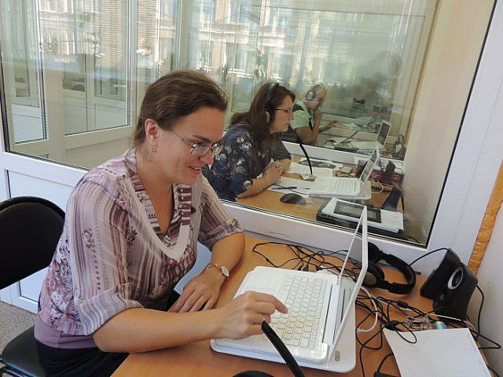
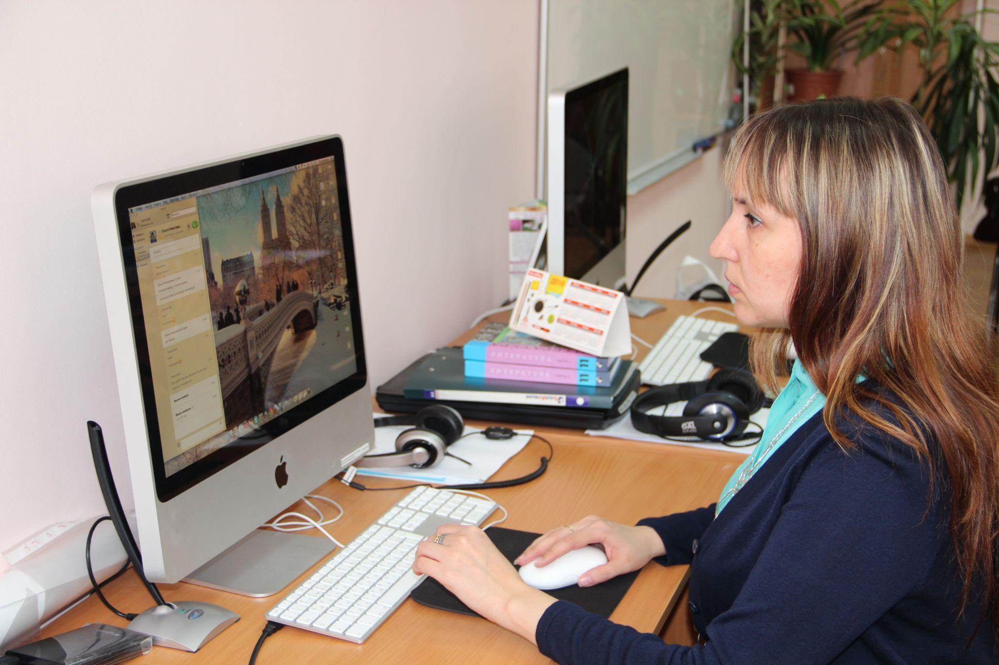
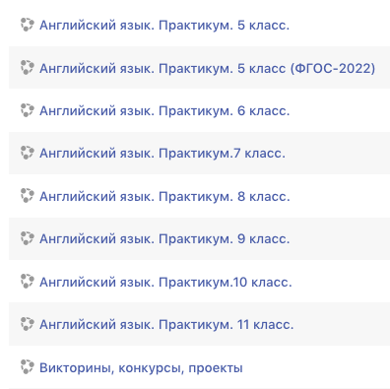
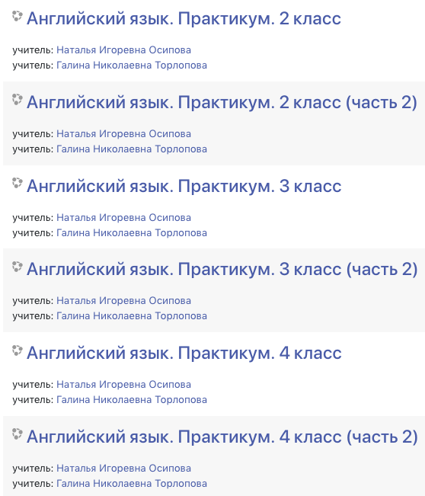

Slide 3
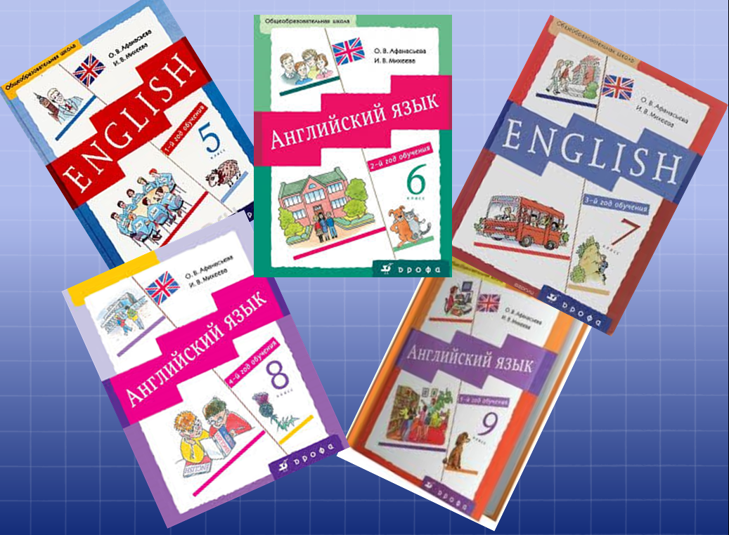
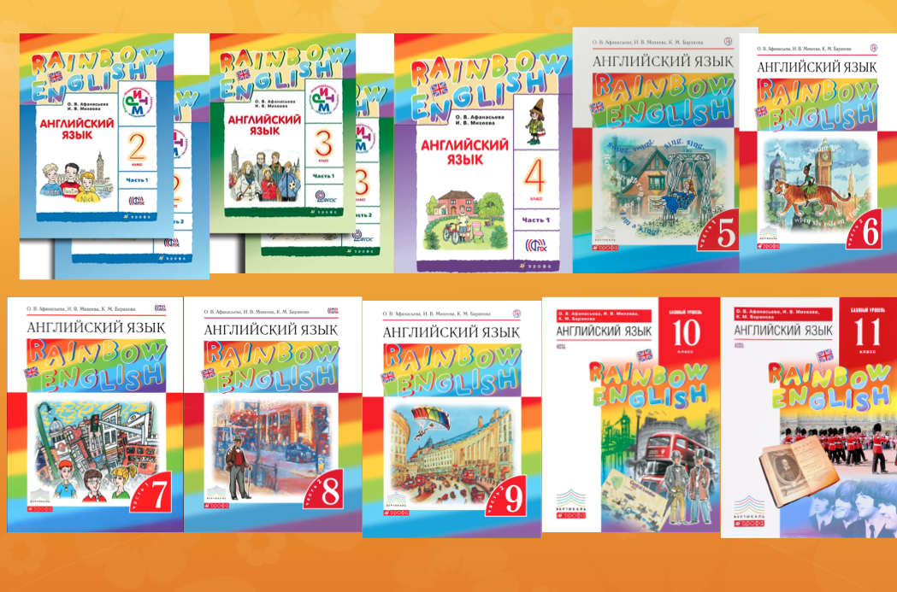
Линейка учебников

Slide 4
Внеурочные курсы
2-4 классы
5-9 классы
10—11 классы
Занимательный
английский
Современная
Великобритания
«Супер
полиглот»

Slide 5
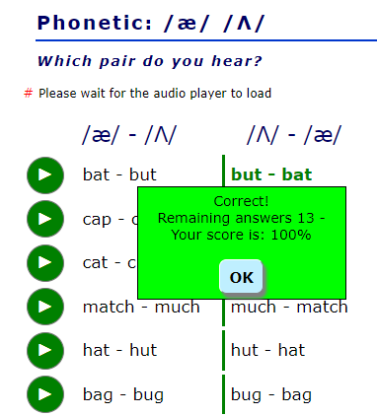
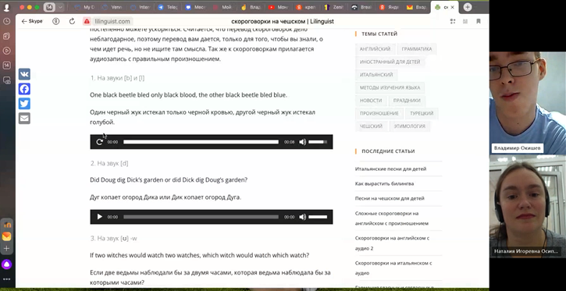
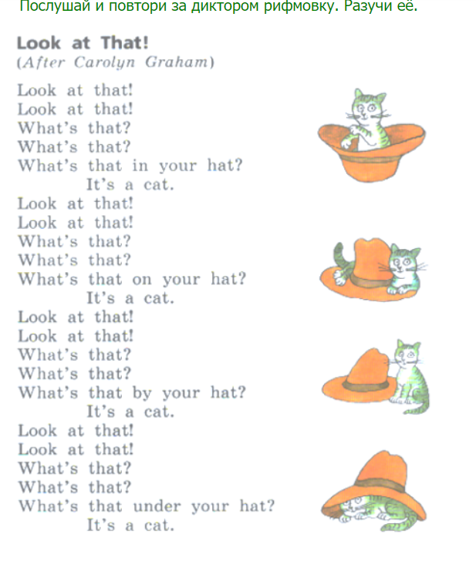
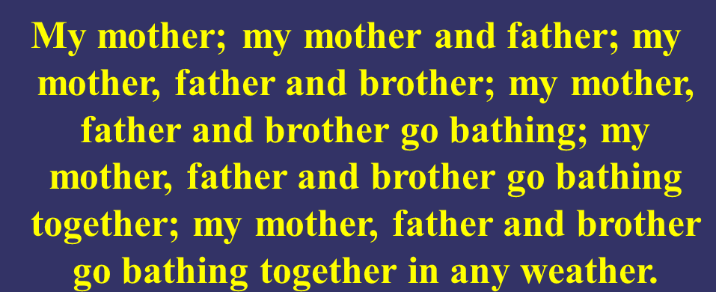
Фонетическая и речевая зарядки

Slide 6
Презентации

Slide 7
Лекции

Slide 8
Лекции на ВД

Slide 9
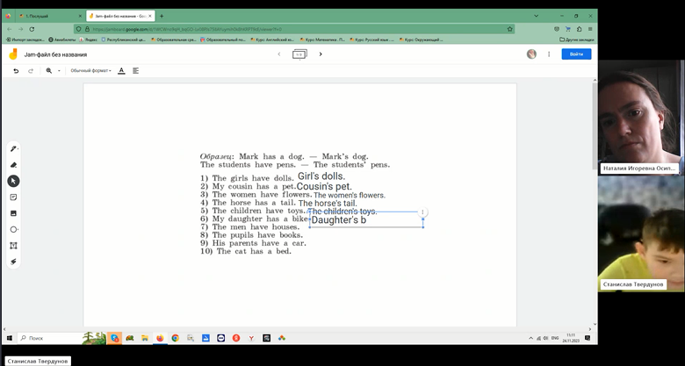
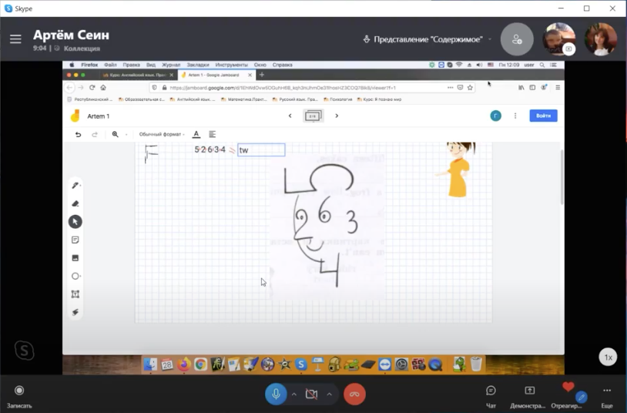
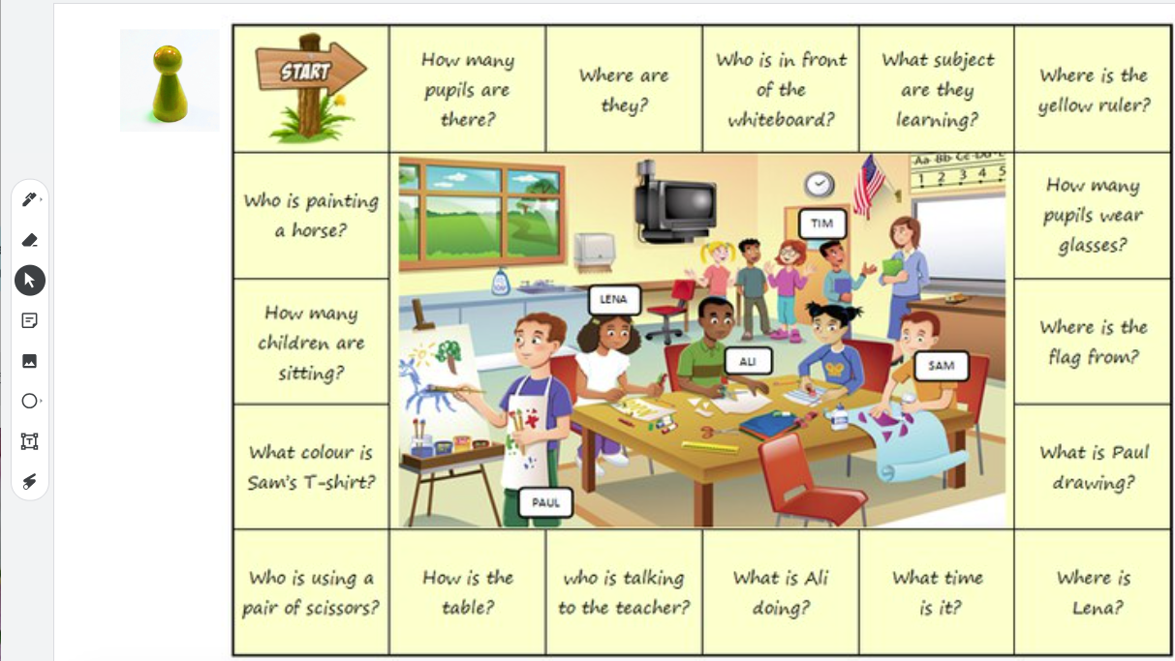
Интерактивные доски
Jam-board

Slide 10
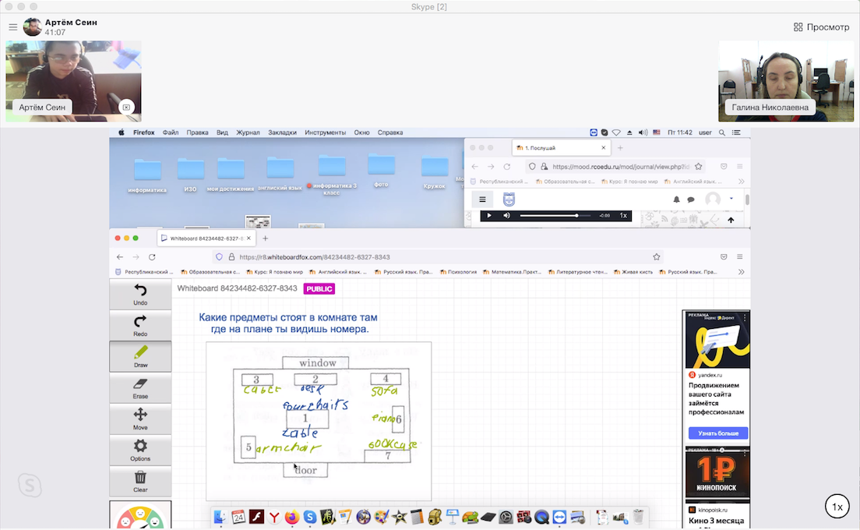
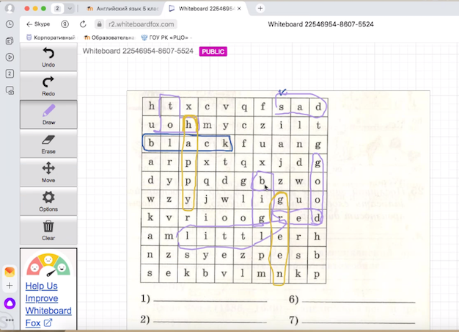
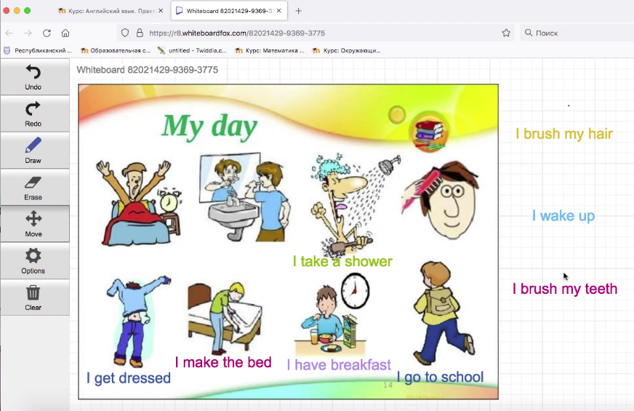
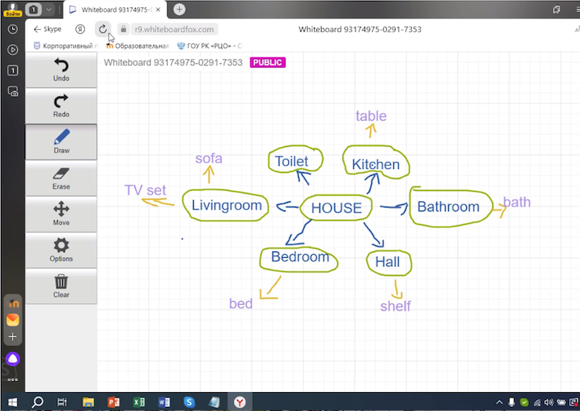
Whiteboardfox.com

Slide 11
Видеоуроки:

Slide 12
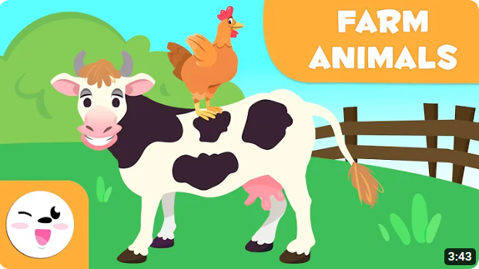
Youtube

Slide 13
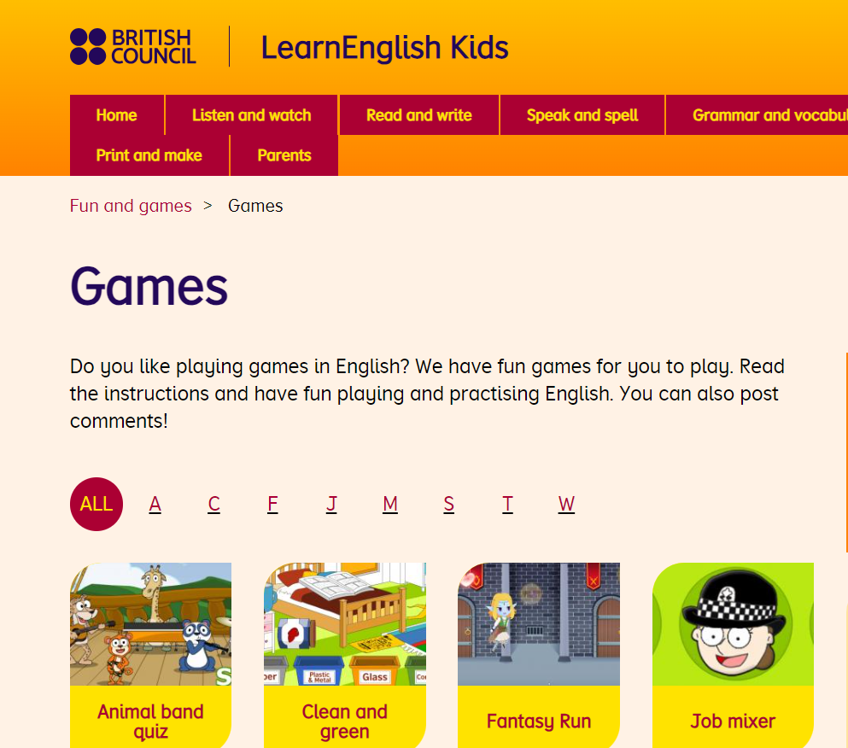
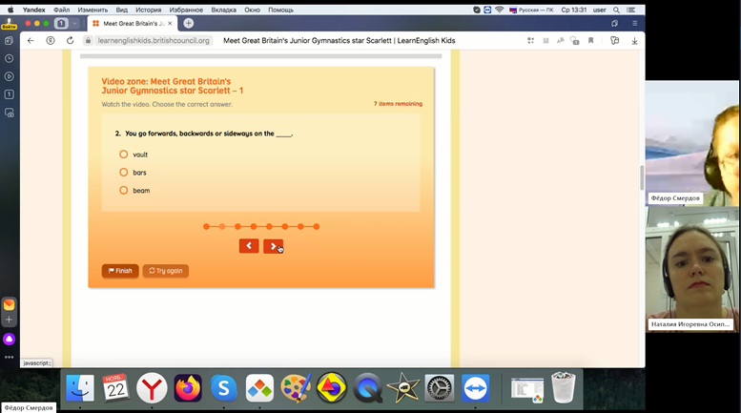
LearnEnglish Kids

Slide 14
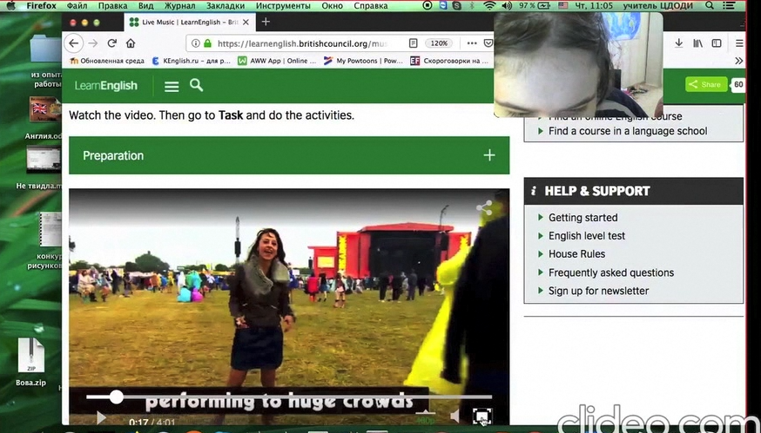
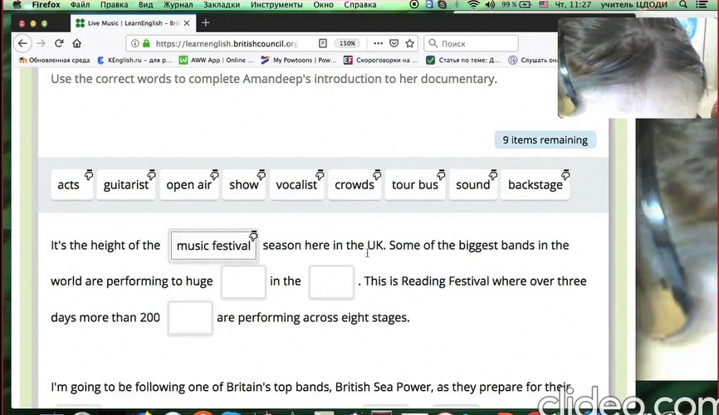
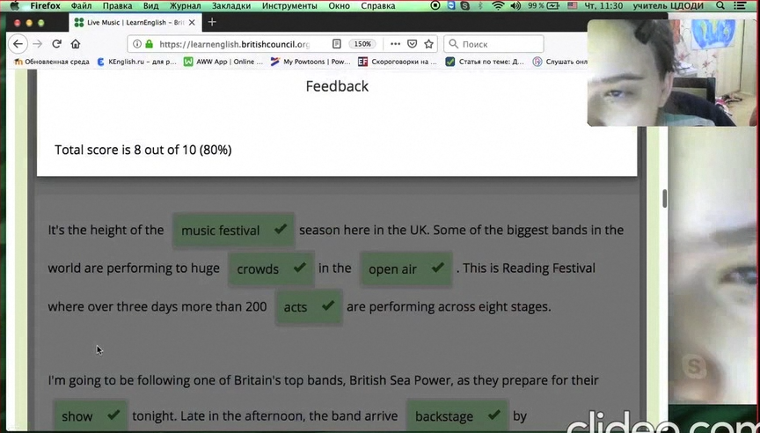
LearnEnglish Teens

Slide 15
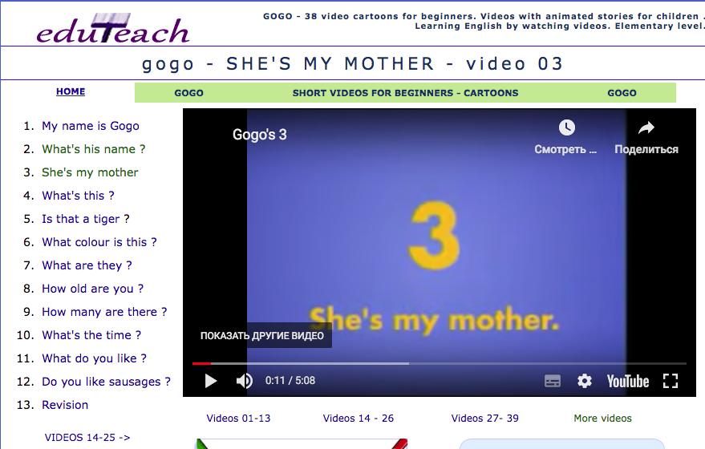
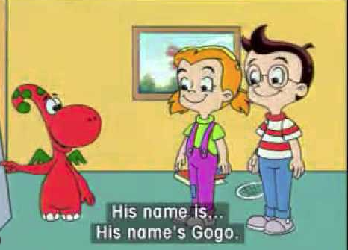

Slide 16
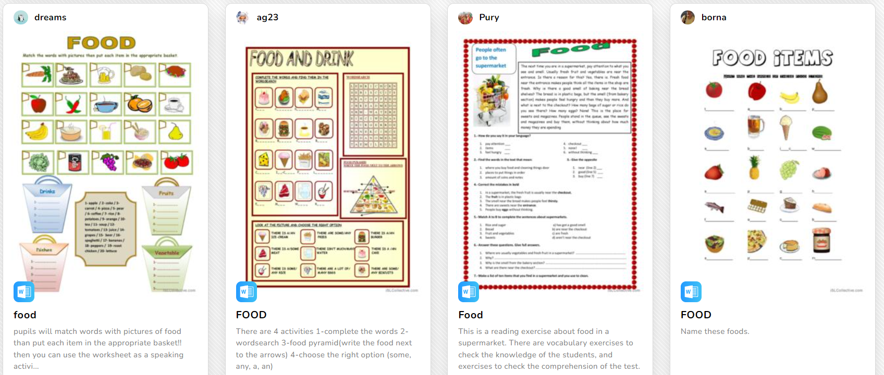
Islcollective

Slide 17
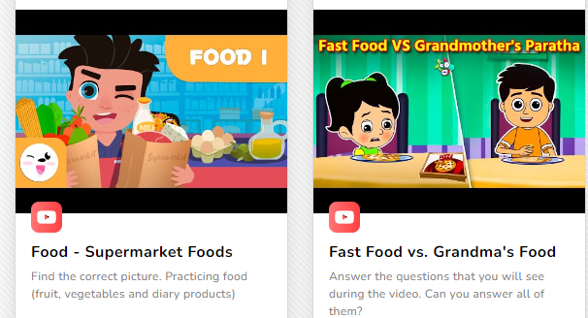
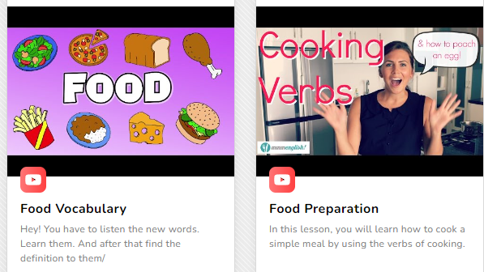

Slide 18
Адрес сайта | Описание
www.manythings.org | Сайт на английском языке: игры, тесты, викторины, двуязычные игры и т.д.
www.englishclub.com | На сайте находятся различные интересные игры по изучению английского языка, а также английские кроссворды.
www.funbrain.com | Огромное количество обучающих flash игр для детей
www.learnenglish.de | На сайте представлены следующие категории игр и не только игр: Battleships, Crosswords, Ding Things, Fiendish Games, Forum Games, Hangman, Homophones, Memory, Odd One Out, Scramble, Vocabulary Game, Wordsearch Game, Wordsquare Game, Quizzes Page, English Tests Page.

Slide 19
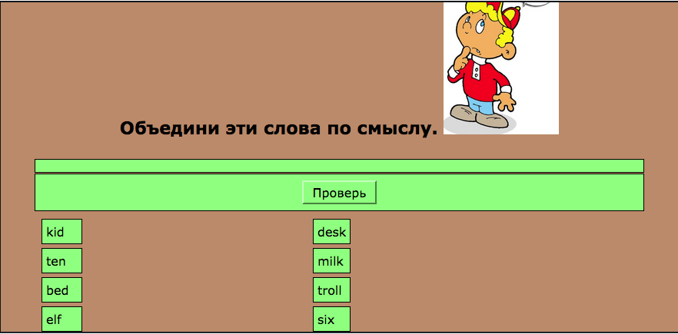
Hot potatoes

Slide 20
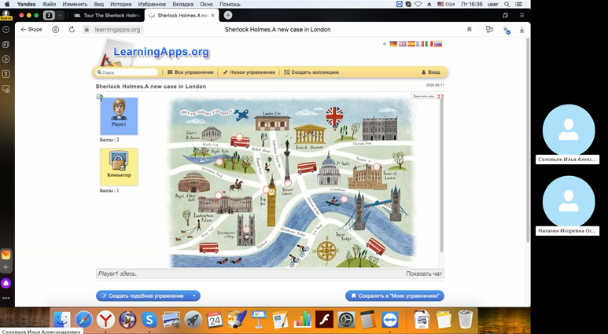
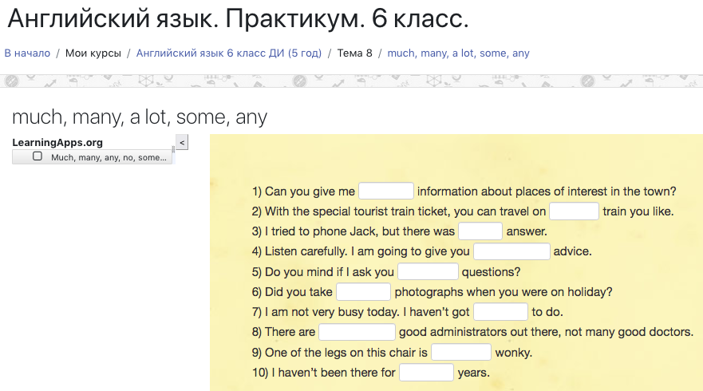
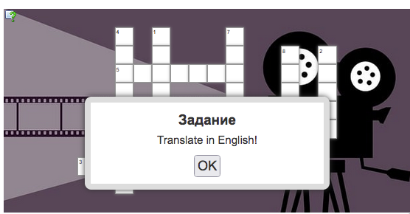
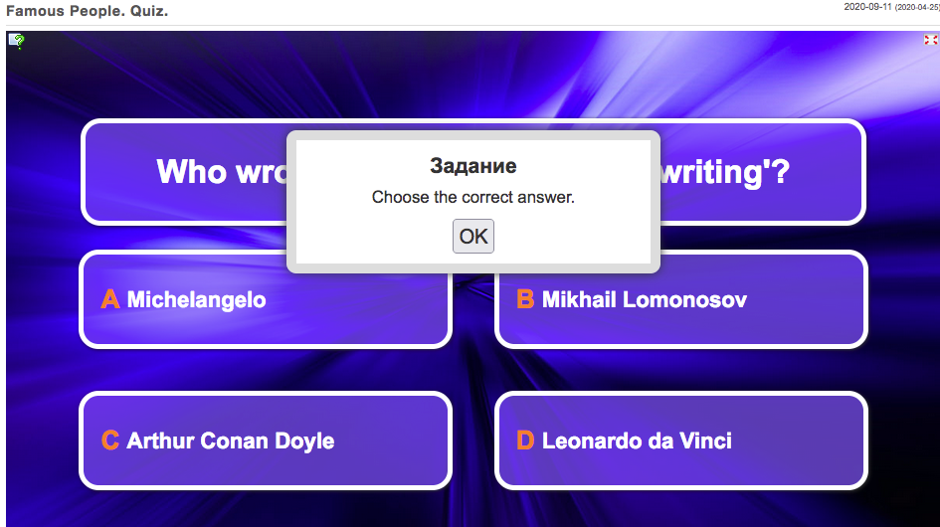

Slide 21
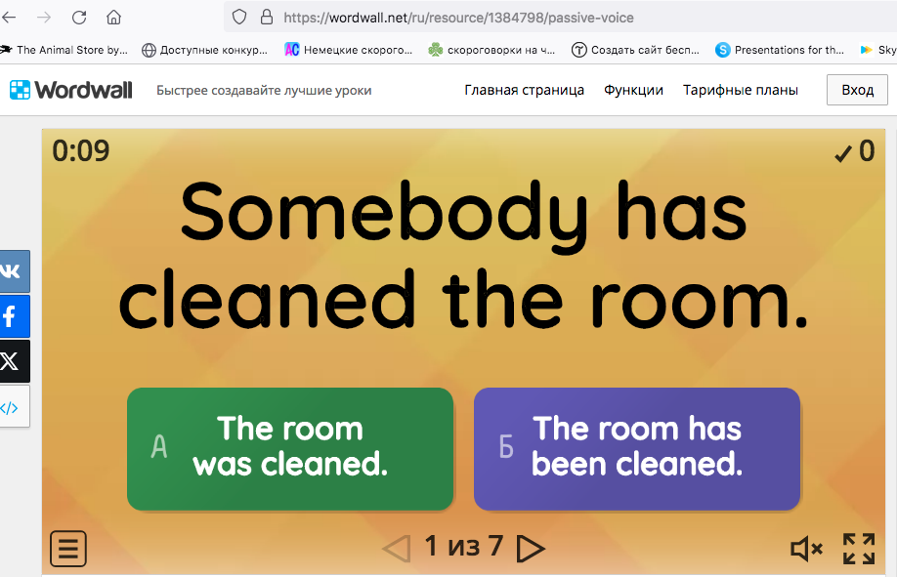
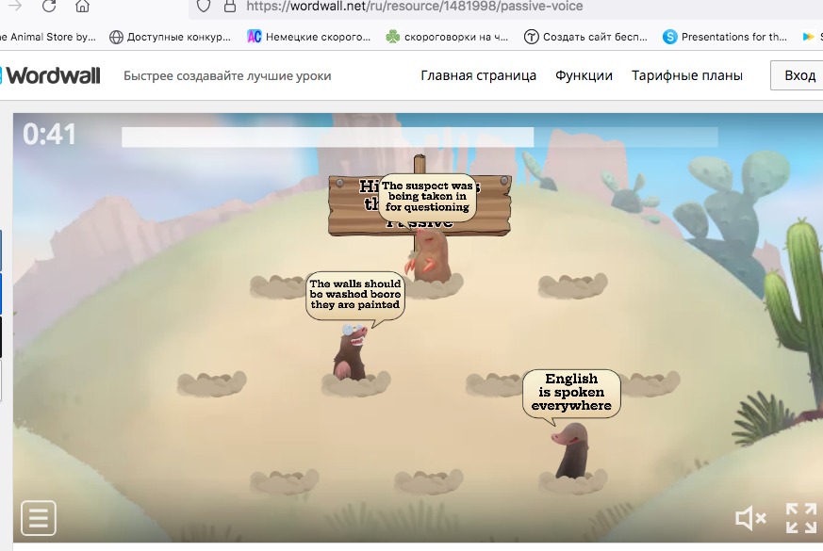
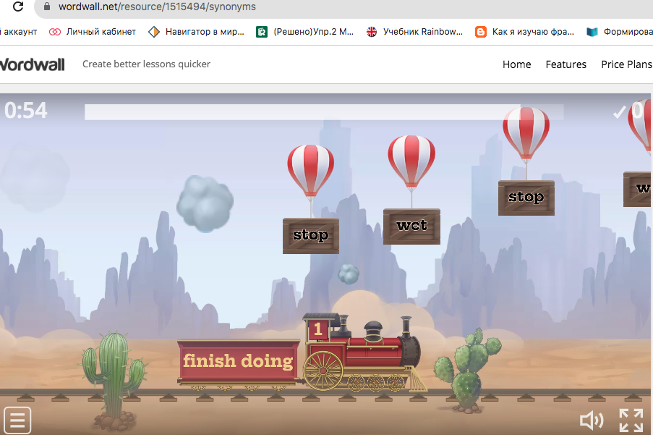
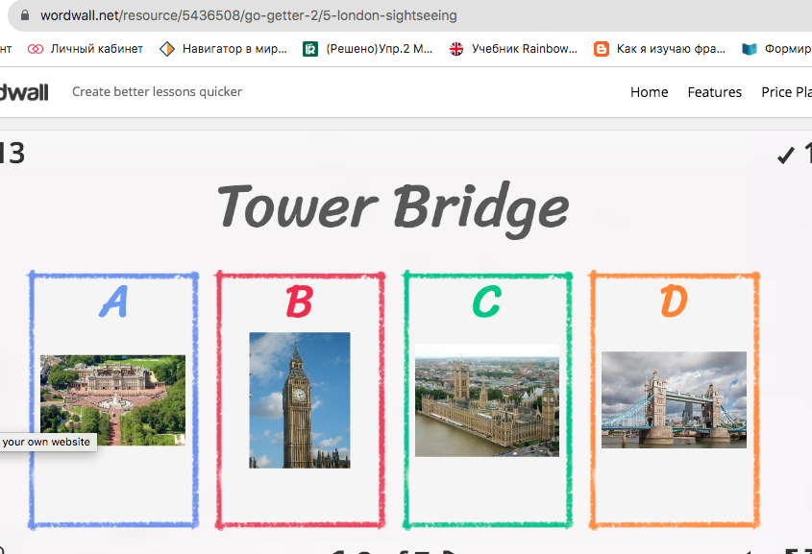
Wordwall

Slide 22
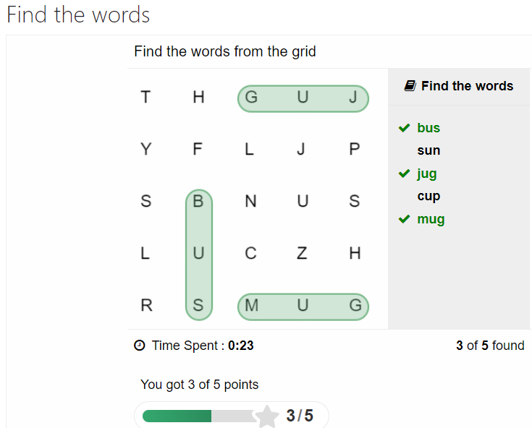
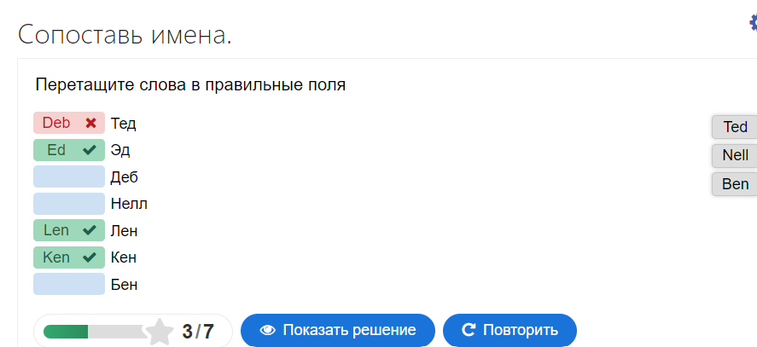
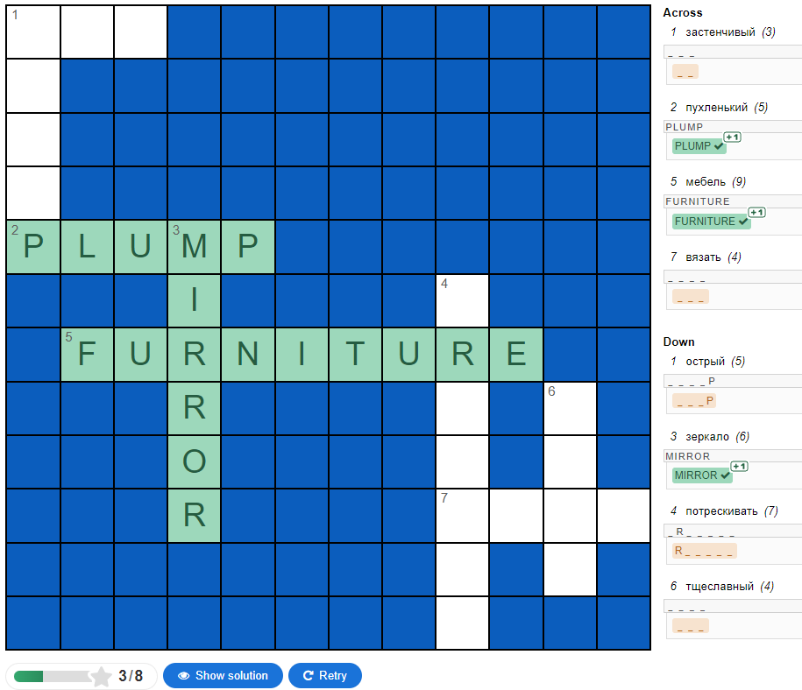
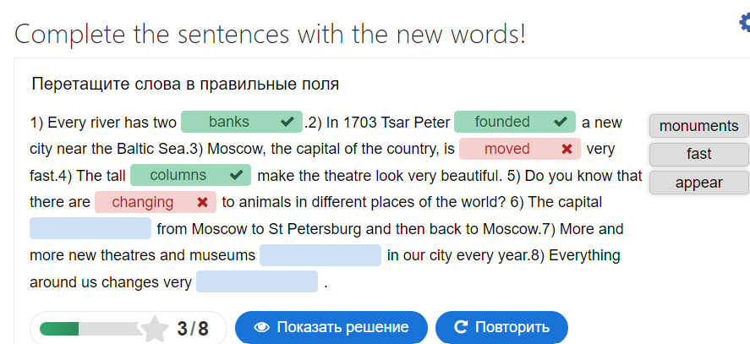

Slide 23
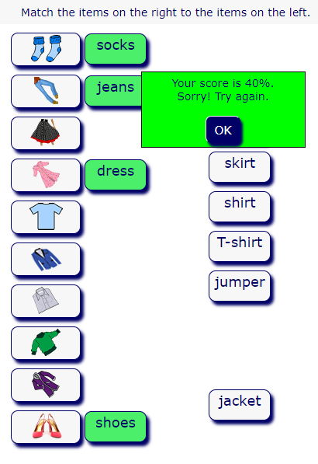
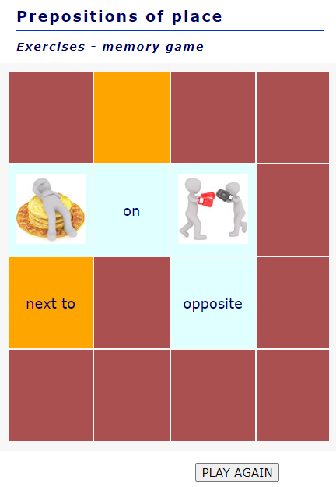
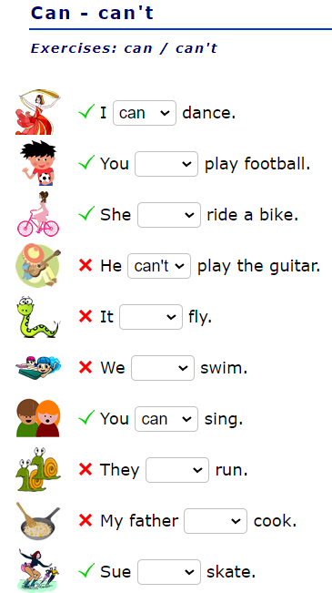
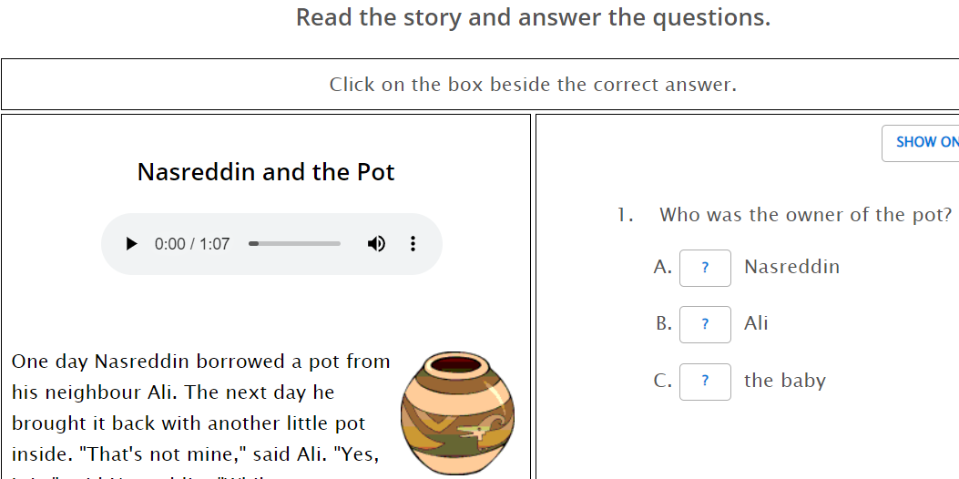

Slide 24
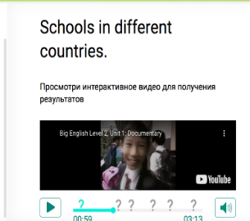
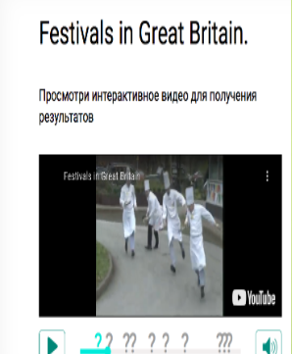
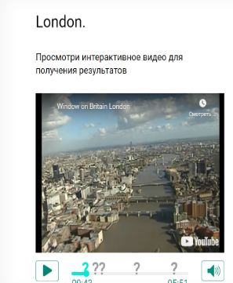

Slide 25
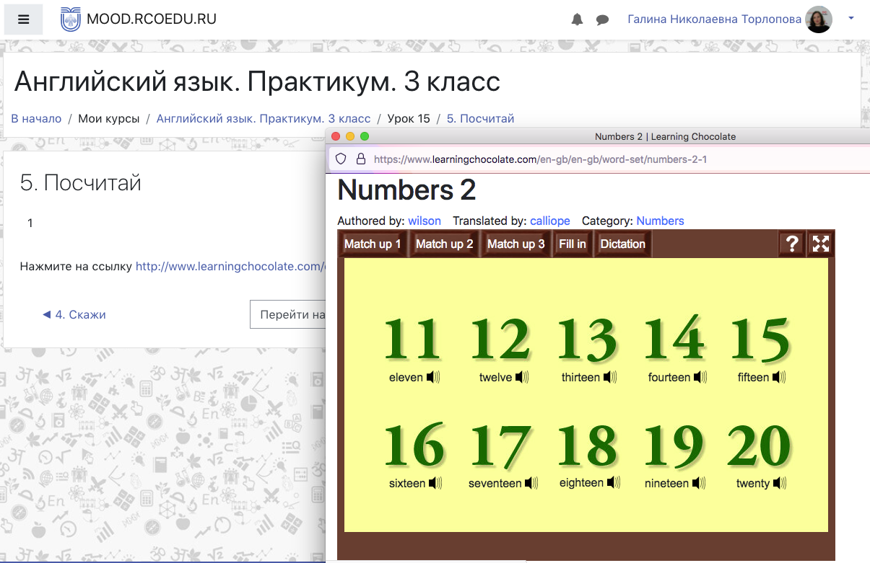
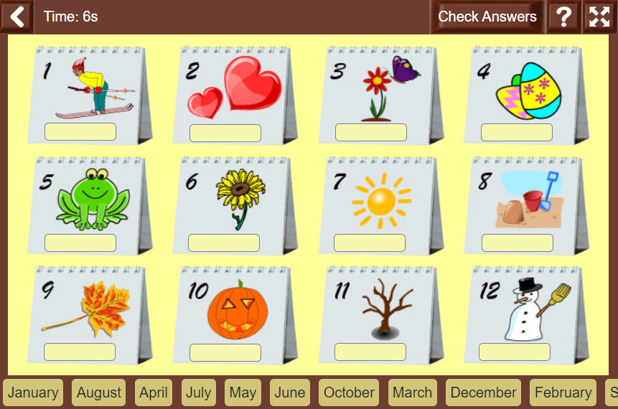

Slide 26
Проекты

Slide 27
Тесты

Slide 28
Проекты

Slide 29
Курс “Викторины, конкурсы, проекты”

Slide 30
Динамическая
пауза

Slide 31
Зарядка для глаз

Slide 32
Декада предметов гуманитарного цикла

Slide 34
Конкурс переводов
Конкурс чтецов

Slide 35
Песни и стихи

Slide 36
СПАСИБО
ЗА ВНИМАНИЕ !

